Slide 1
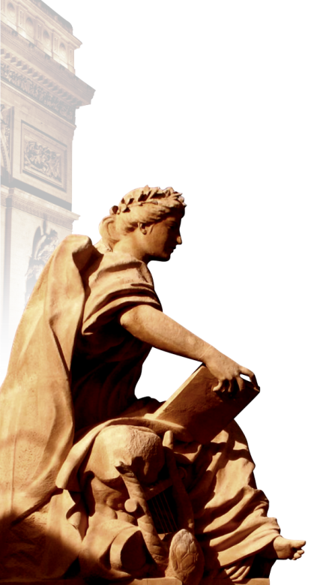
课题
project
project
第3课
古代希腊文明
武进区湖塘实验中学 许丽丹

Slide 2
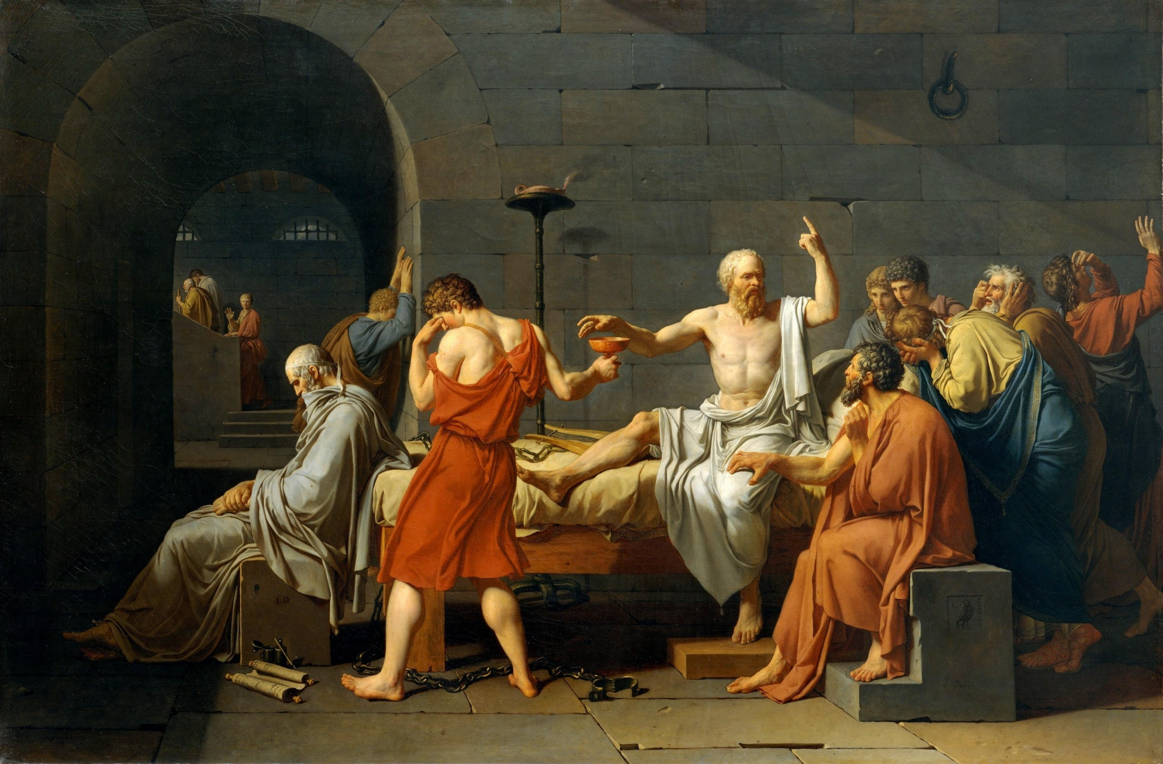
《苏格拉底之死》

Slide 3
课题
project
project
学习目标：
1、知道希腊城邦和雅典民主政治，初步了解亚历山大帝国对东西方文化交流的作用。
2、以建筑艺术等为例，初步认识希腊古典文化的成就。
第3课
古代希腊文明

Slide 4
目录
contents
contents
01
一、览希腊文明
02
二、究民主政治
03
三、析东征影响

Slide 5
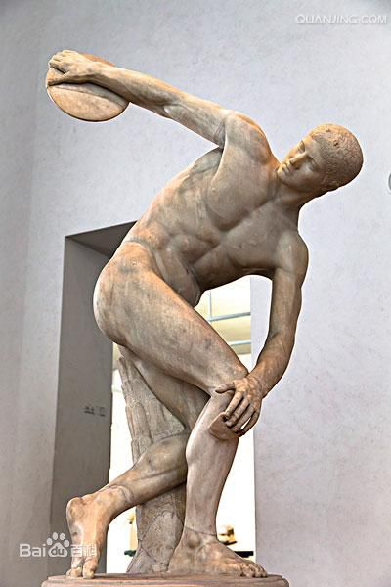
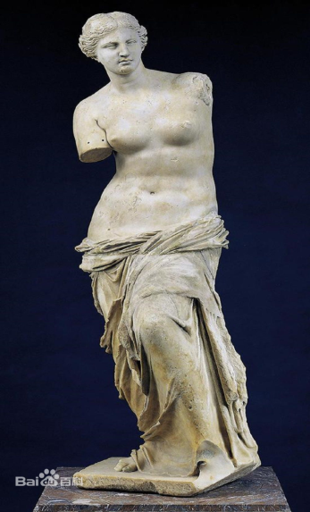
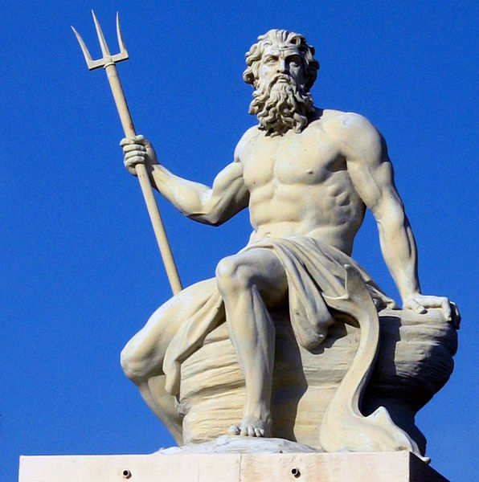
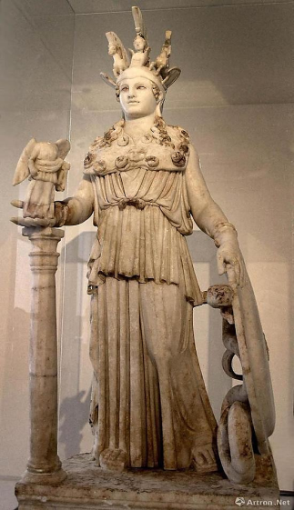
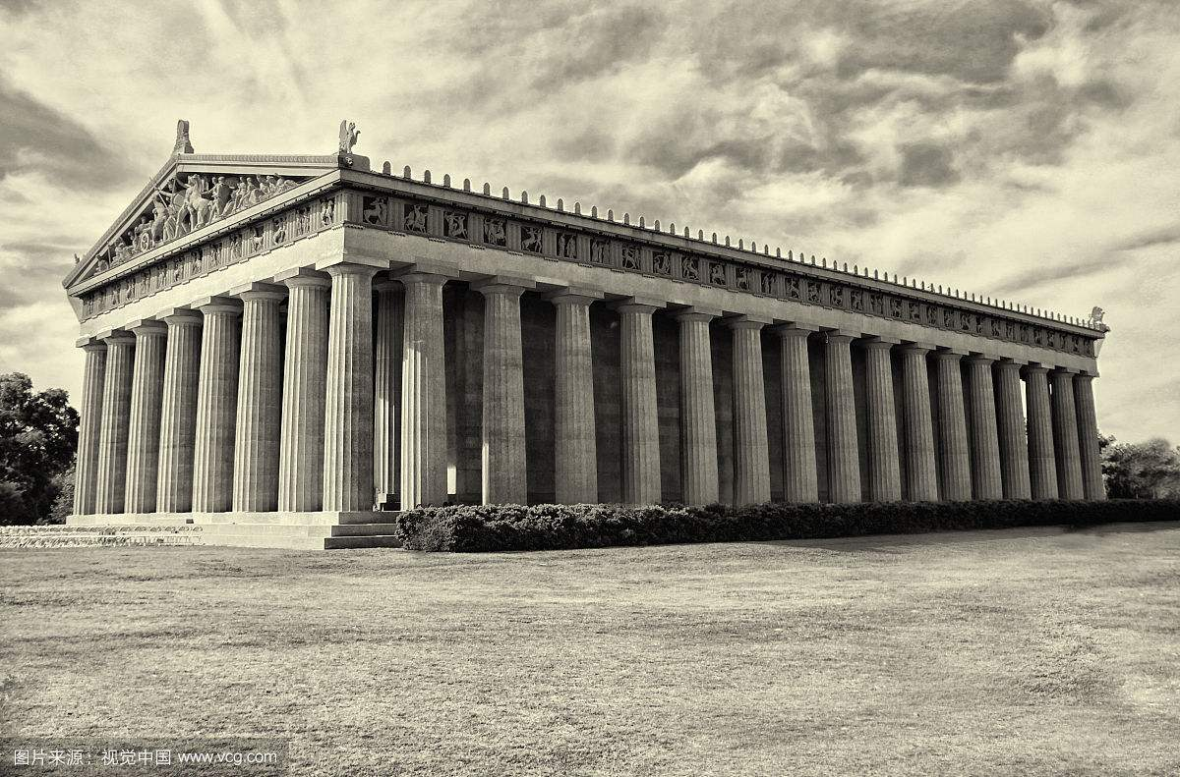
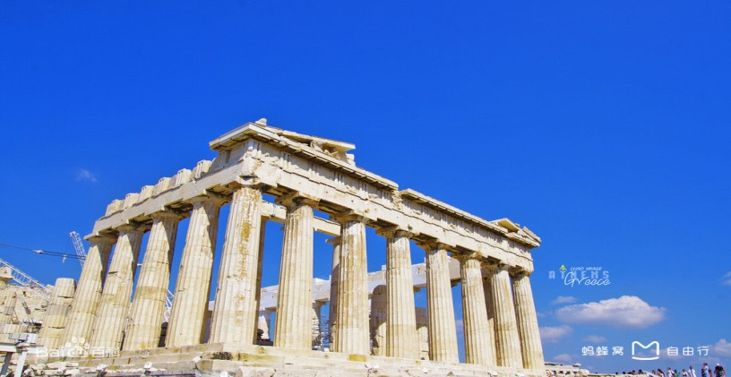
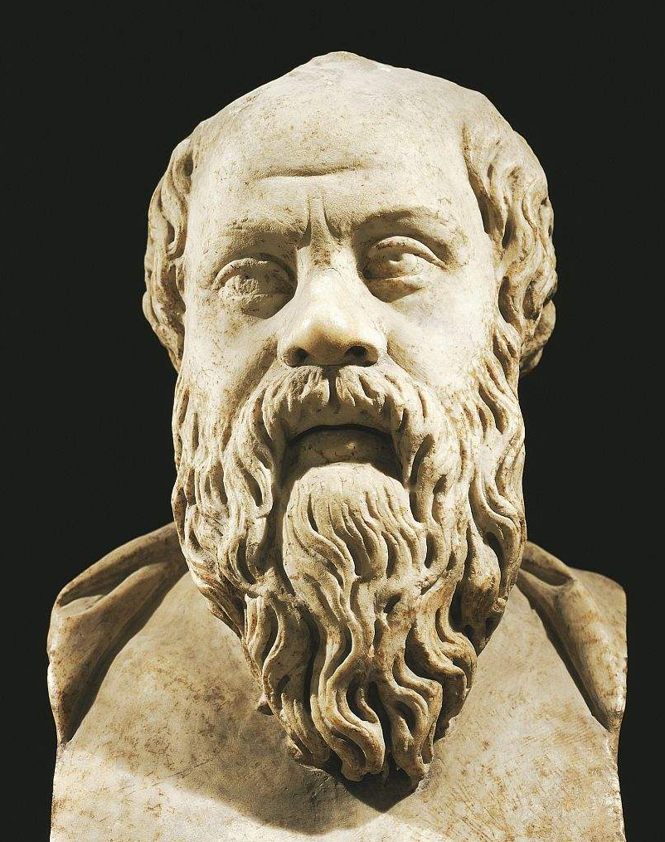
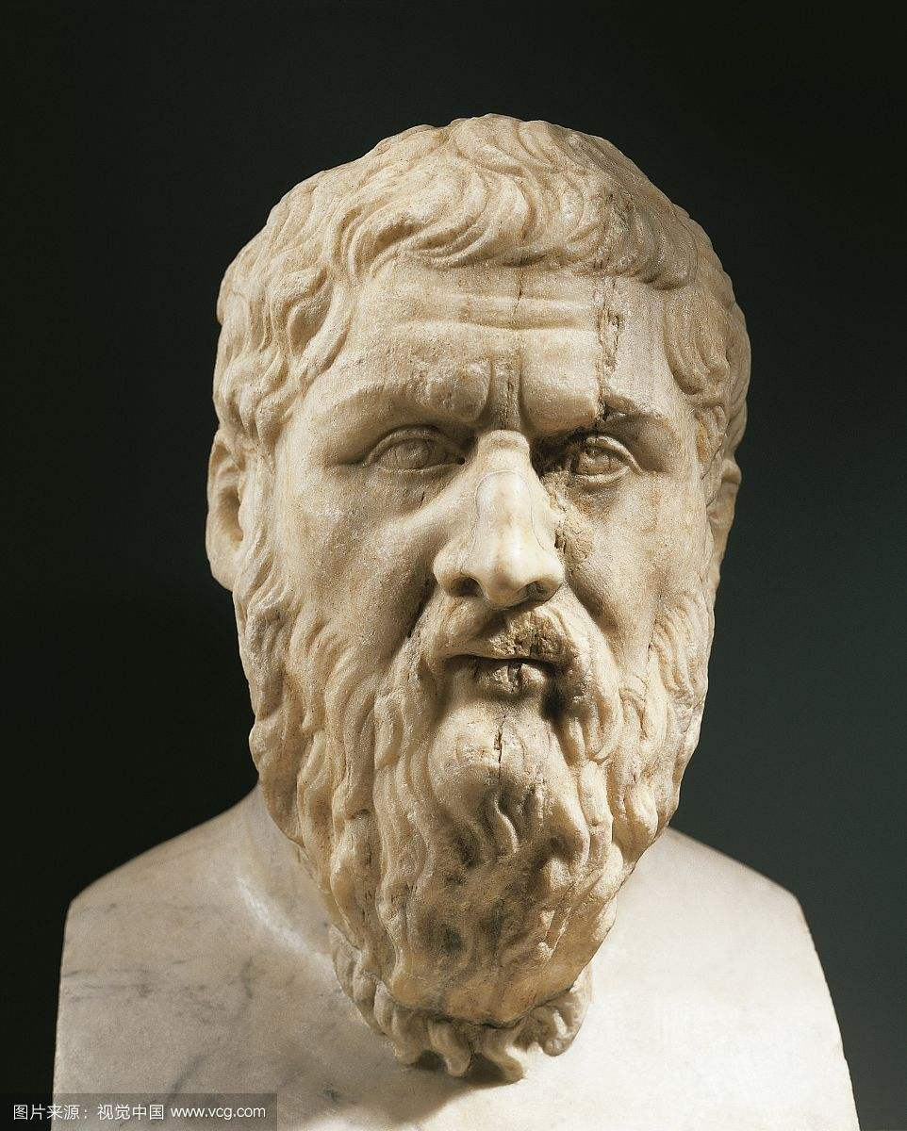
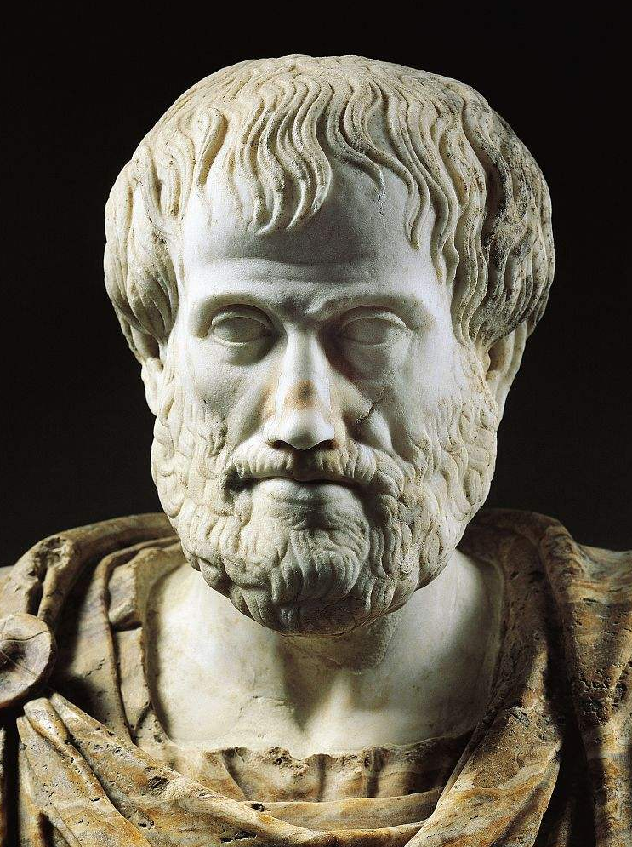
览希腊文明
古希腊在哲学、文学、戏剧、雕塑、绘画、建筑等方面做出巨大的贡献，成为西方文明之源。
掷铁饼者
米洛的维纳斯
海神波塞冬
帕特农神庙
雅典卫城
苏格拉底
柏拉图
亚里士多德

Slide 6
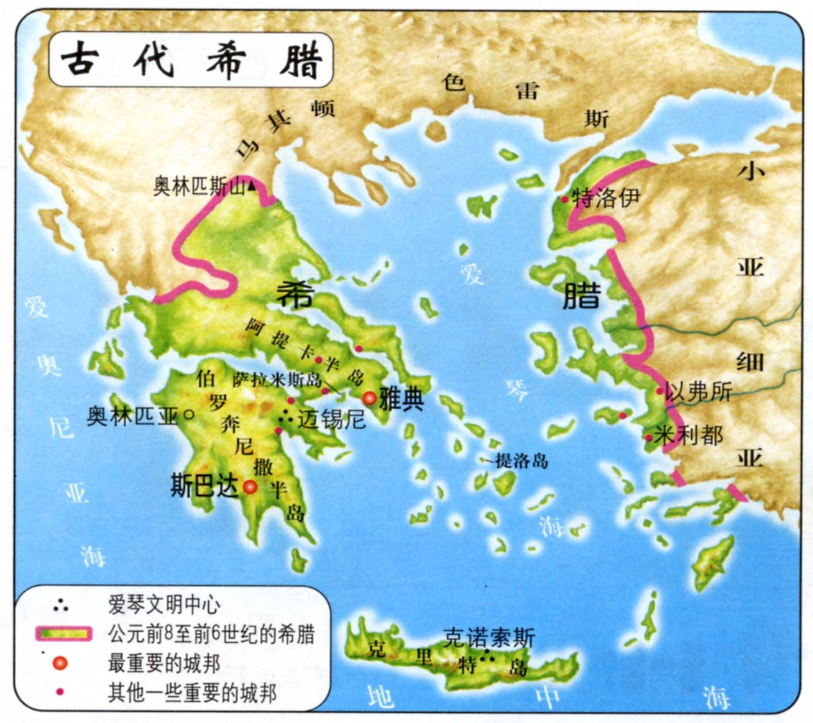
究民主政治
1.雅典民主政治形成的条件
思考
讨论
结合《古代希腊城邦图》与P11页正文，指出古代希腊的地理环境有什么特点？这对古代希腊文明产生怎样的影响？
环海，多山，地势崎岖不平，河流短急，小块平原，
土壤贫瘠。
海外商业贸易兴盛
小国寡民城邦的形成
平等观念的形成
与民主政治的建立
自由、进取和善于求
索的民族精神的形成

Slide 7
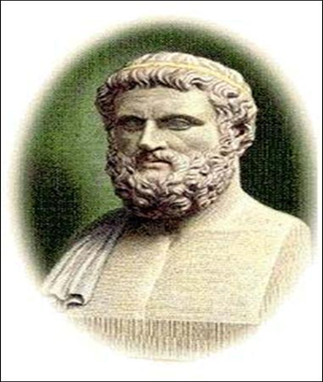
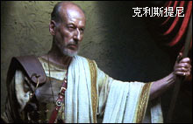
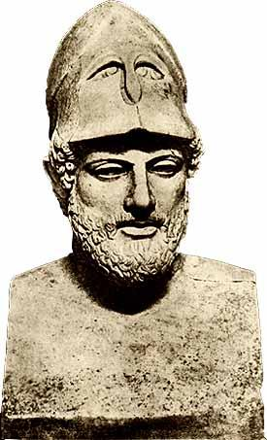
究民主政治
发展历程
2.雅典民主政治的主要内容
机构 | 产生 | 性质/地位 | 职责
 | 抽签 产生 | 公民大会 常设机关 | 处理城邦 日常事务
 | 抽签 产生 | 最高 司法机构 | 审理重要案件
 | 全体 成年男性公民 | 最高 权力机构 | 投票决定国家内政外交大事
前6世纪初
梭 伦
五百人会议
前6世纪初
陪审法庭
克里斯提尼
前6世纪末
公民大会
伯里克利
前5世纪

Slide 8
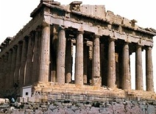
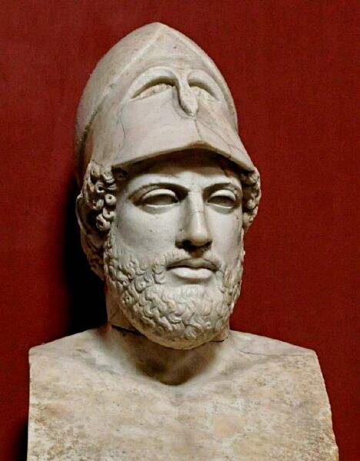
究民主政治
2.雅典民主政治的主要内容
在伯里克利主政时期（公元前443年-前429年），雅典
民主政治达到极盛。被称为古希腊的黄金时期。
具体表现
①除十将军外，各级官职均由抽签方式向公民开放；
②雅典最高权力机构是公民组成的公民大会；
③为担任公职与参与政治事务的公民发放津贴，保证参政积极性。
伯里克利

Slide 9
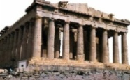
《一个雅典公民的政治生活》
为什么公民大会严重影响干农活，帕卡迪还是很愿意去？
根据故事情景思考哪些人不能享有雅典的民主权利？
帕卡迪是个雅典郊区的农民，有一位妻子卡迪娅和一个10岁的儿子。公元前399年的一天，帕卡迪早早醒来要去参加公民大会。公民大会是雅典的最高权力机构，虽然每十天就开一次，严重影响帕卡迪干农活，但他还是很愿意去。妻子目送丈夫离去心情郁闷，她也想一起去啊。
帕卡迪来到雅典公民大会的广场，会场像往常一样热闹，看不见一个奴隶，会场围着篱笆，设有多道门。“大家注意，今天是公民大会，外邦人不许入内。”在门口执勤的监察员大声喊着。这让帕卡迪倍感自豪——我是雅典城邦的公民！

Slide 10
情景剧
《苏格拉底之死》
陪审团的产生：经过抽签的方式，雅典从自愿报名的候选者中随机选出501人，组成陪审团，负责审判苏格拉底。在规定的时间内，苏格拉底为自己作了辩护。

Slide 11
思维与探究
3.雅典民主政治的得与失
【材料一】在雅典形成的高度完善的古代民主制度，具有重大的进步作用，它协调了公民集体内部不同阶层的利益，为雅典公民充分发挥主动性和聪明才智提供了条件，从而促进了社会经济和文化的发展。 —崔连仲主编《世界通史》
【材料二】公元前431年雅典全部人口为40万人，其中雅典自由民16.8万，外邦人3.2万，奴隶20万。而自由民中，妇女也被排除于民主的殿堂之外。 ——哈蒙德《希腊史》
【材料三】苏格拉底说：“没有人愿意用抽签的方法去雇佣一位舵手和建筑师、吹笛手或其他行业的人，而这类事若出错的话，危害还比管理国家事务上出错轻的多。” ---色诺芬《回忆苏格拉底》
据上述材料评述雅典民主政治的得与失。
得：为雅典公民充分发挥主动性和聪明才智提供了条件，从而促进了社会经济和文化的发展。
失：1.是少数人的民主：广大妇女、奴隶和外邦人不能享有雅典的民主权利。实质：是少数人的奴隶主的民主。
2.直接民主容易导致国家权力的滥用和误用,成为政治腐败、社会动乱的隐患。

Slide 12
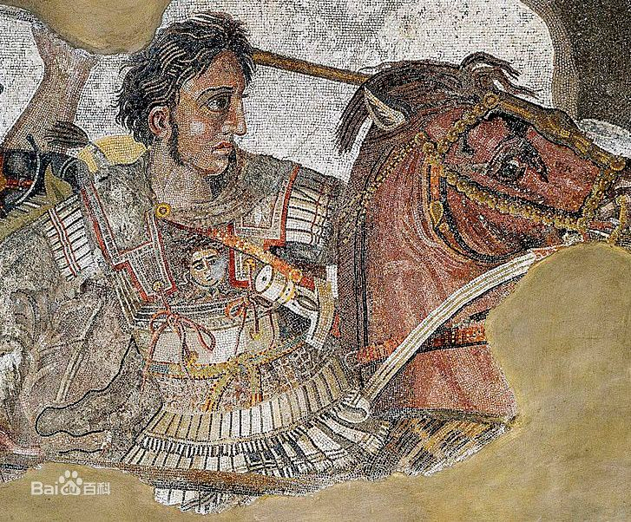
析东征影响
1.亚历山大人物简介
世界的征服者——亚历山大大帝(Alexander the Great）
亚历山大大帝，世界古代史上著名军事家和政治家，欧洲历史上四大军事统帅之首(亚历山大大帝，汉尼拔·巴卡，恺撒大帝，拿破仑)。曾师从古希腊著名学者亚里士多德，16岁随父征战，18岁指挥军队击败希腊联军。20岁组织东侵。据说在远征中，他命令一切人“把世界当做自己的家乡”。亚历山大以其雄才大略，先后统一希腊全境，进而横扫中东地区，占领埃及，荡平波斯帝国，大军开到印度河流域。征服全境约500万平方公里。
亚历山大
(公元前356年-前323年)

Slide 13
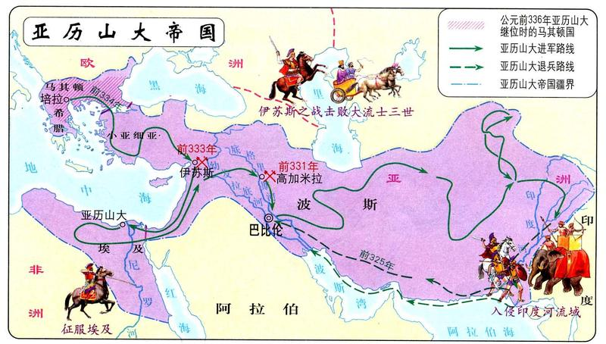
析东征影响
2.亚历山大东征影响---东西方文明的碰撞与交融
观察下图，根据图中箭头所示指出亚历山大东征的路线。
希腊文明
前334年，侵入小亚细亚。
前332年占领埃及，第二年回师亚洲，继续对波斯作战，攻占巴比伦等城市。
公元前330年，波斯帝国沦亡。
公元前326年进军印度，占领印度河流域，因土著居民的顽强抵抗，气候不适，士兵普遍厌战，被迫退兵。前325年返回巴比伦。
波斯文明
埃及文明
印度文明

Slide 14
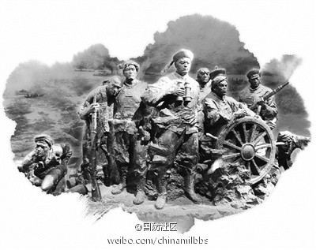
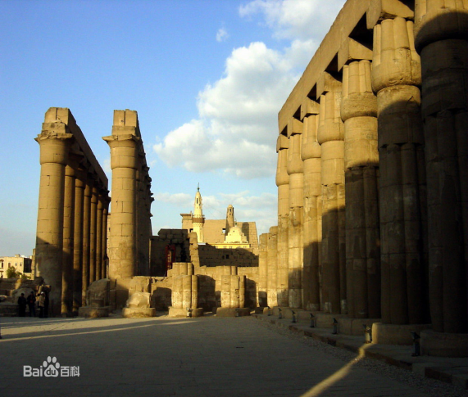
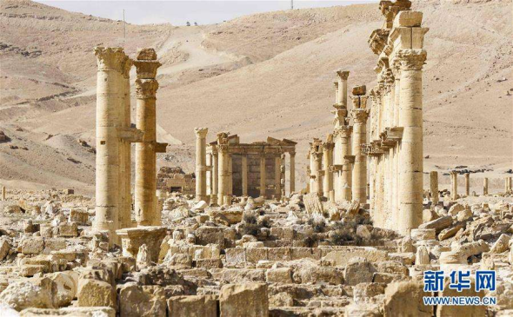
析东征影响
英国诗人雪莱的话很有代表性：“我们都是希腊人。我们的法律，我们的文学，我们的宗教，我们的艺术，都根源于希腊。”
①积极：
客观上促进了希腊文明与东方诸文明的交流和融汇。
埃及卢克索神庙遗址
叙利亚帕米尔拉古城

Slide 15
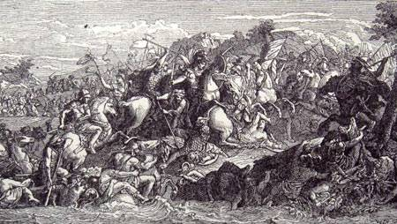
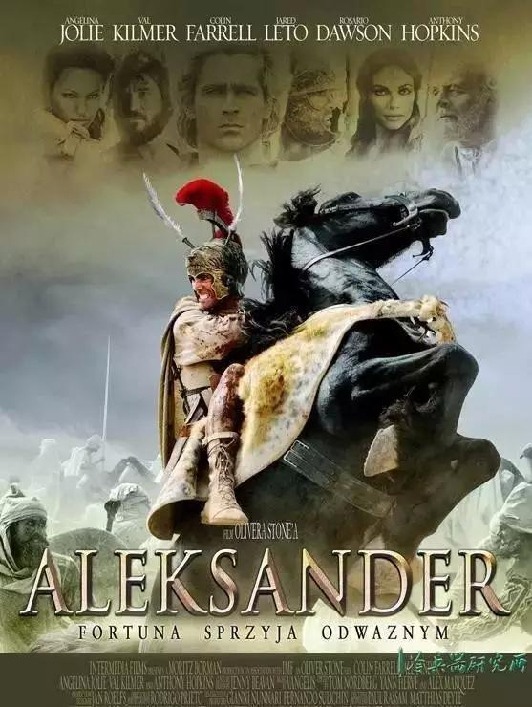
析东征影响
②消极：
亚历山大东征具有侵略性质，使东方人民饱受战争之苦。
亚历山大远征，洗劫和烧毁了亚洲一些古老的城市，将成千上万的劳动人民掠为奴隶，以野蛮、残忍、落后的手段毁灭了许多东方文明。

Slide 16
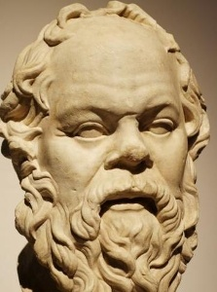
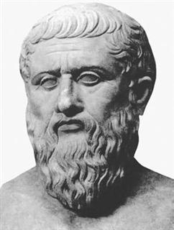
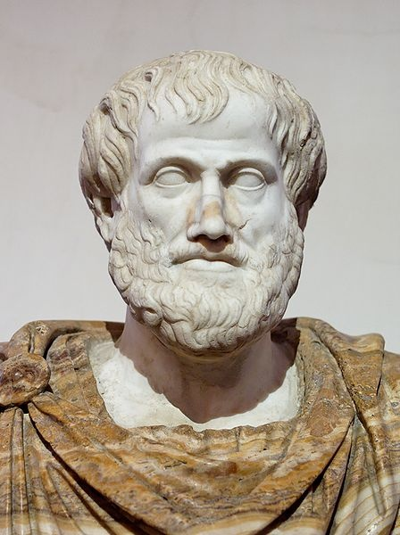
汲取哲人的智慧……
世上最快乐的事，
莫过于为理想而奋斗。
知识是精神食粮。
吾爱吾师，吾尤爱真理。

Slide 17
感谢聆听
欢迎指正……

